Slide 1
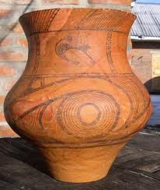
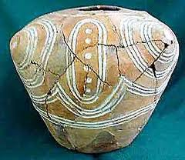
Як народилась Геометрія

Slide 2
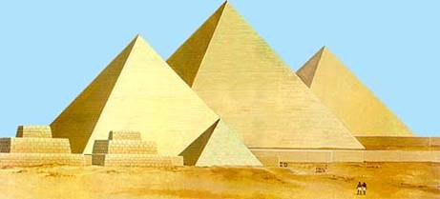
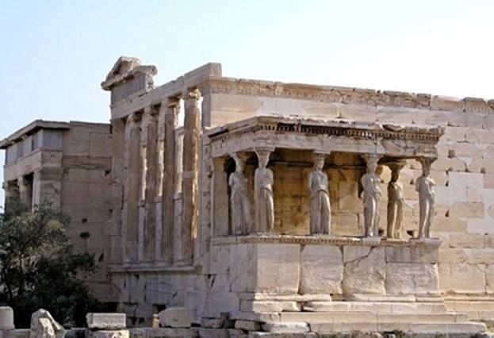
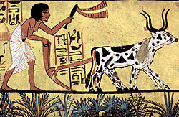
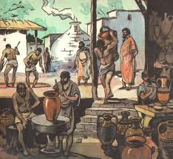
ПОТРЕБИ ЛЮДЕЙ

Slide 3
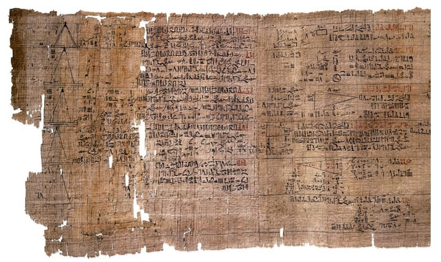
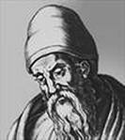
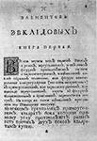
ЗНАХІДКИ
СТАРОДАВНЯ ГРЕЦІЯ

Slide 4
ПОХОДЖЕННЯ НАЗВ
Точка – «pungo» (тикаю)
циркуль – «circulus» (коло, круг)
бісектриса – «bi» —двічі і «sectio» —січу
квадрат – «quadratus» (чотирикутник)
Лінія – «linea»
(льняна нитка)
«циліндр» - «κύλινδρος» (вал, коток)
градус – «gradus» (крок, ступінь)
Конус- «κώνος» (шишка)
Сфера-
«σφαῖρα»
м´яч

Slide 5
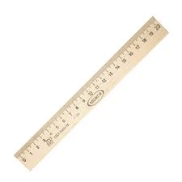
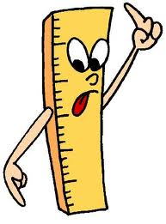
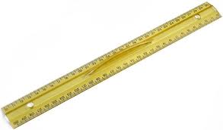
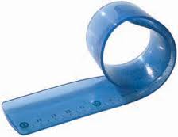
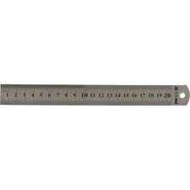
ЛІНІЙКА

Slide 6
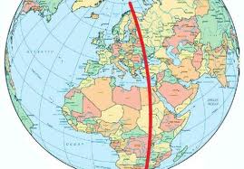
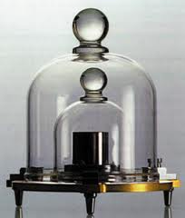
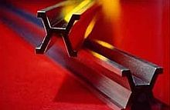
Міжнародна система мір СІ

